Slide 1
jQuery
day02

Slide 2
课程介绍
01

Slide 3
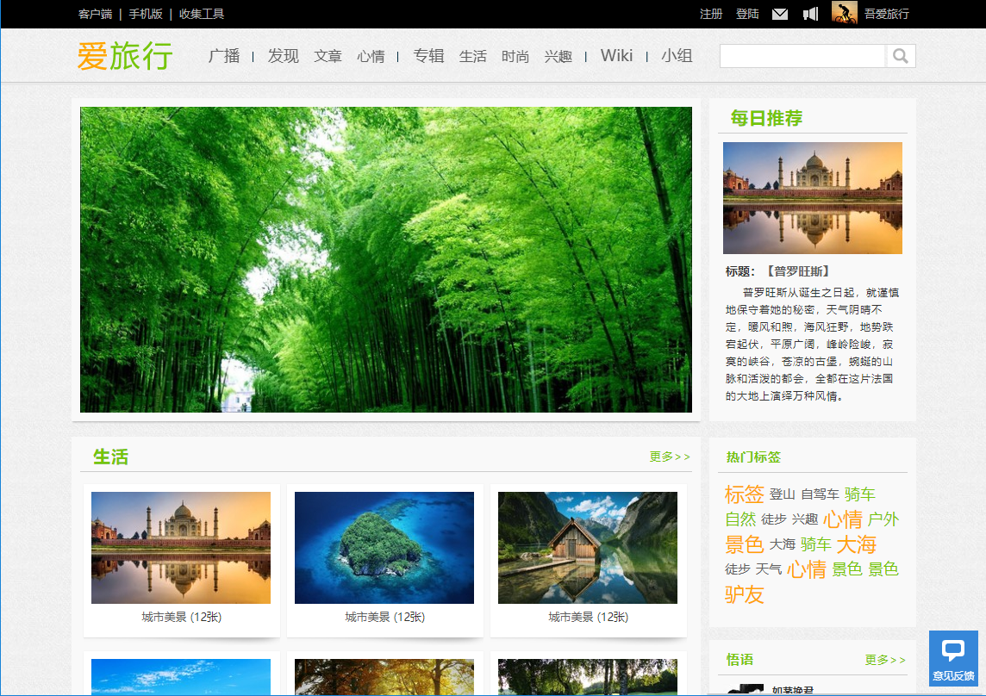
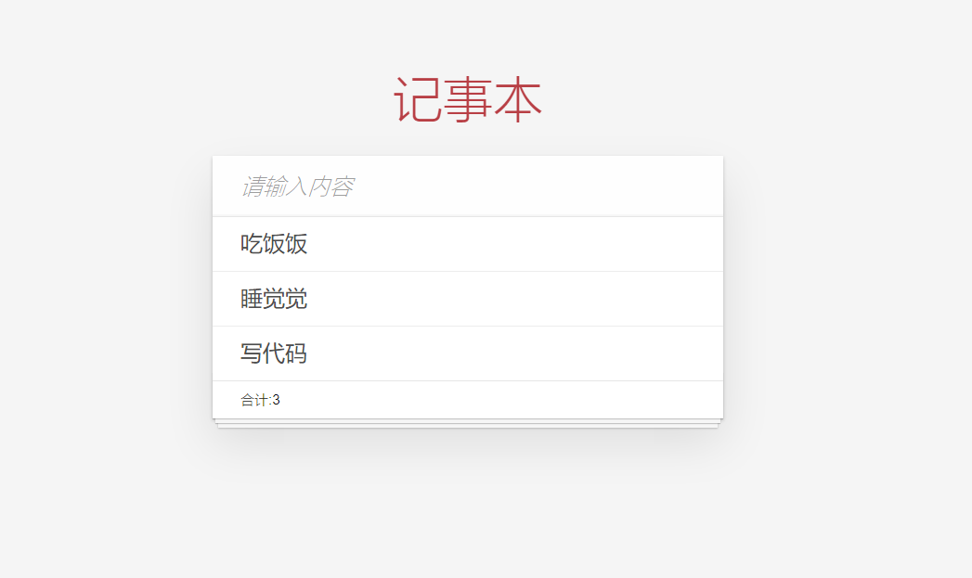
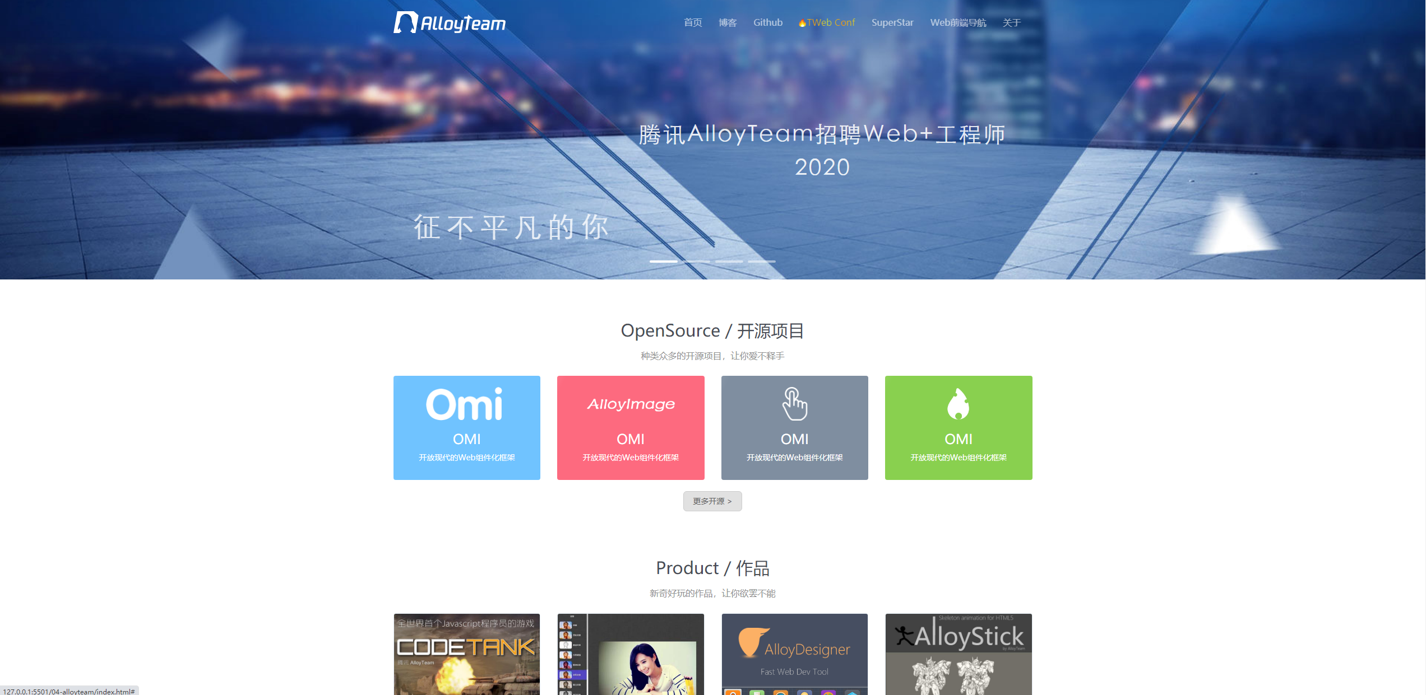
课程介绍

Slide 4
能够动态获取元素节点的位置、大小、滚动
能够为元素设置动画效果
能够操纵元素节点
能够理解并使用事件委托

Slide 5
获取位置
02

Slide 6
获取位置
通过jQuery直接获取元素的位置
语法
// 取值
$('选择器').offset()
// 取值
$('选择器').position()
// 返回值
{top: 126, left: 58}
参照物不同
margin

Slide 7
获取位置
通过jQuery直接获取元素的位置
语法
// 取值
$('选择器').offset()
// 取值
$('选择器').position()
// 返回值
{top: 126, left: 58}
参照物不同
offset参照html标签
position参照离他最近有定位的祖先元素
margin

Slide 8
获取位置
通过jQuery直接获取元素的位置
语法
// 取值
$('选择器').offset()
// 取值
$('选择器').position()
// 返回值
{top: 126, left: 58}
参照物不同
offset参照html标签
position参照离他最近有定位的祖先元素
margin
offset会把外边距margin计算进去
position以外边距margin为边界,不计算margin

Slide 9
获取位置
offset和position哪个方法参考的是html?
offset方法
哪个方法会把margin作为外边界?
position方法
设置位置使用哪个方法?
css方法

Slide 10
滚动距离
03

Slide 11
滚动距离
通过jQuery获取元素的滚动距离
语法
// 取值
$('选择器').scrollLeft()
$('选择器').scrollTop()
// 赋值
$('选择器').scrollLeft(值)
$('选择器').scrollTop(值)

Slide 12
滚动距离
scrollTop和scrollLeft哪个负责水平方向？
scrollLeft
获取页面的滚动距离使用哪个标签作为选择器?
html
设置滚动距离时是否有动画效果?
没有

Slide 13
腾讯全端
04

Slide 14
腾讯全端

Slide 15
腾讯全端
需求
顶部高亮
返回顶部

Slide 16
腾讯全端
顶部高亮
需求：页面只要滚动为顶部添加高亮效果,在顶部时移除高亮
分析：
①：注册页面滚动事件
window , scroll
②：获取滚动距离
html
③：切换高亮效果
切换类名(scrolled)
<div class="header scrolled">
</div>

Slide 17
腾讯全端
需求
顶部高亮
返回顶部

Slide 18
腾讯全端
返回顶部
需求：滚动距离超过200显示返回顶部,小于则隐藏.点击让页面滚回顶部
分析：
①：注册页面滚动事件并获取滚动距离
②：切换显示隐藏
css方法 , display样式
③：点击返回顶部
click事件 , scrollTop方法
<div class="gotop">
<a href="javascript:;">
<i></i>
返回顶部
</a>
</div>

Slide 19
腾讯全端
返回顶部
需求：滚动距离超过200显示返回顶部,小于则隐藏.点击让页面滚回顶部
分析：
①：注册页面滚动事件并获取滚动距离
②：切换显示隐藏
show方法,hide方法
③：点击返回顶部
click事件 , scrollTop方法
<div class="gotop">
<a href="javascript:;">
<i></i>
返回顶部
</a>
</div>

Slide 20
腾讯全端
如何注册页面滚动事件?
$(window).scroll()
如何获取网页垂直方向的滚动距离?
$('html').scrollTop()

Slide 21
显示&隐藏动画
05

Slide 22
语法
优化案例

Slide 23
显示&隐藏动画
通过jQuery以动画的方式切换元素的显示&隐藏
语法
// 显示
$('选择器').show()
// 隐藏
$('选择器').hide()
// 显示&隐藏
$('选择器').toggle()

Slide 24
显示&隐藏动画
通过jQuery以动画的方式切换元素的显示&隐藏
语法
// 显示
$('选择器').show(持续时间)
// 隐藏
$('选择器').hide(持续时间)
// 显示&隐藏
$('选择器').toggle(持续时间)
毫秒为单位

Slide 25
语法
优化案例

Slide 26
显示&隐藏动画
返回顶部
需求：滚动距离超过200显示返回顶部,小于则隐藏.点击让页面滚回顶部
分析：
①：注册页面滚动事件并获取滚动距离
②：切换显示隐藏
css方法 , display样式
③：点击返回顶部
click事件 , scrollTop方法
<div class="gotop">
<a href="javascript:;">
<i></i>
返回顶部
</a>
</div>

Slide 27
显示&隐藏动画
返回顶部
需求：滚动距离超过200显示返回顶部,小于则隐藏.点击让页面滚回顶部
分析：
①：注册页面滚动事件并获取滚动距离
②：切换显示隐藏
show方法 , hide方法
③：点击返回顶部
click事件 , scrollTop方法
<div class="gotop">
<a href="javascript:;">
<i></i>
返回顶部
</a>
</div>

Slide 28
显示&隐藏动画
显示用show,隐藏用hide,切换显示隐藏的那个方法是?
toggle方法
不设置时间是否有动画效果?
没有

Slide 29
淡入&淡出动画
06

Slide 30
语法
调整案例

Slide 31
淡入&淡出动画
通过jQuery以淡入&淡出的方式切换元素的显示隐藏
语法
$('选择器').fadeIn()
$('选择器').fadeOut()
$('选择器').fadeToggle()

Slide 32
淡入&淡出动画
通过jQuery以淡入&淡出的方式切换元素的显示隐藏
语法
// 淡入
$('选择器').fadeIn()
// 淡出
$('选择器').fadeOut()
// 淡入&淡出
$('选择器').fadeToggle()

Slide 33
淡入&淡出动画
通过jQuery以淡入&淡出的方式切换元素的显示隐藏
语法
// 淡入
$('选择器').fadeIn(持续时间)
// 淡出
$('选择器').fadeOut(持续时间)
// 淡入&淡出
$('选择器').fadeToggle(持续时间)
毫秒为单位

Slide 34
语法
调整案例

Slide 35
淡入&淡出动画
返回顶部
需求：滚动距离超过200显示返回顶部,小于则隐藏.点击让页面滚回顶部
分析：
①：注册页面滚动事件并获取滚动距离
②：切换显示隐藏
show方法 , hide方法
③：点击返回顶部
click事件 , scrollTop方法
<div class="gotop">
<a href="javascript:;">
<i></i>
返回顶部
</a>
</div>

Slide 36
淡入&淡出动画
返回顶部
需求：滚动距离超过200显示返回顶部,小于则隐藏.点击让页面滚回顶部
分析：
①：注册页面滚动事件并获取滚动距离
②：切换显示隐藏
fadeIn方法 , fadeOut方法
③：点击返回顶部
click事件 , scrollTop方法
<div class="gotop">
<a href="javascript:;">
<i></i>
返回顶部
</a>
</div>

Slide 37
淡入&淡出动画
淡入淡出效果是通过修改元素的哪个样式实现?
opactity
元素的尺寸是否会在淡入淡出的动画过程中一起改变?
不会

Slide 38
展开&收起动画
07

Slide 39
语法
调整案例

Slide 40
展开&收起动画
通过jQuery以展开&收起的方式切换元素的显示隐藏

Slide 41
展开&收起动画
通过jQuery以展开(高度增大)&收起(高度减小)的方式切换元素的显示隐藏

Slide 42
展开&收起动画
通过jQuery以展开(高度增大-显示)&收起(高度减小-隐藏)的方式切换元素的显示隐藏
语法
$('选择器').slideDown()
$('选择器').slideUp()
$('选择器').slideToggle()

Slide 43
展开&收起动画
通过jQuery以展开(高度增大-显示)&收起(高度减小-隐藏)的方式切换元素的显示隐藏
语法
// 展开
$('选择器').slideDown()
// 收起
$('选择器').slideUp()
// 展开&收起
$('选择器').slideToggle()

Slide 44
展开&收起动画
通过jQuery以展开(高度增大-显示)&收起(高度减小-隐藏)的方式切换元素的显示隐藏
语法
// 展开
$('选择器').slideDown(持续时间)
// 收起
$('选择器').slideUp(持续时间)
// 展开&收起
$('选择器').slideToggle(持续时间)
毫秒为单位

Slide 45
语法
调整案例

Slide 46
展开&收起动画
返回顶部
需求：滚动距离超过200显示返回顶部,小于则隐藏.点击让页面滚回顶部
分析：
①：注册页面滚动事件并获取滚动距离
②：切换显示隐藏
fadeIn方法 , fadeOut方法
③：点击返回顶部
click事件 , scrollTop方法
<div class="gotop">
<a href="javascript:;">
<i></i>
返回顶部
</a>
</div>

Slide 47
展开&收起动画
返回顶部
需求：滚动距离超过200显示返回顶部,小于则隐藏.点击让页面滚回顶部
分析：
①：注册页面滚动事件并获取滚动距离
②：切换显示隐藏
slideDown方法 , slideUp方法
③：点击返回顶部
click事件 , scrollTop方法
<div class="gotop">
<a href="javascript:;">
<i></i>
返回顶部
</a>
</div>

Slide 48
展开&收起动画
slideDown和slideUp哪一个用来把元素显示出来?
slideDown展开
在垂直方向上调整的样式除了高度、margin、还有?
padding

Slide 49
动画队列及停止方法
08

Slide 50
动画队列及停止方法
通过jQuery为元素设置的多个动画会依次添加到动画队列中,并根据添加的顺序依次播放
// 动画队列
[]

Slide 51
动画队列及停止方法
通过jQuery为元素设置的多个动画会依次添加到动画队列中,并根据添加的顺序依次播放
// 动画队列
['动画1']

Slide 52
动画队列及停止方法
通过jQuery为元素设置的多个动画会依次添加到动画队列中,并根据添加的顺序依次播放
// 动画队列
['动画1','动画2']

Slide 53
动画队列及停止方法
通过jQuery为元素设置的多个动画会依次添加到动画队列中,并根据添加的顺序依次播放
// 动画队列
['动画1','动画2','动画3']

Slide 54
动画队列及停止方法
通过jQuery为元素设置的多个动画会依次添加到动画队列中,并根据添加的顺序依次播放
// 动画队列
['动画2','动画3']

Slide 55
动画队列及停止方法
通过jQuery为元素设置的多个动画会依次添加到动画队列中,并根据添加的顺序依次播放
// 动画队列
['动画3']

Slide 56
动画队列及停止方法
通过jQuery为元素设置的多个动画会依次添加到动画队列中,并根据添加的顺序依次播放
// 动画队列
[]

Slide 57
动画队列及停止方法
通过jQuery为元素设置的多个动画会依次添加到动画队列中,并根据添加的顺序依次播放
// 动画队列
['动画1','动画2','动画3']

Slide 58
动画队列及停止方法
通过jQuery为元素设置的多个动画会依次添加到动画队列中,并根据添加的顺序依次播放
语法
// 停止当前动画
$('选择器').stop()
// 清空队列 在动画当前状态停止
$('选择器').stop(true)
// 清空队列 直接到当前动画的结束状态
$('选择器').stop(true,true)
动画方法和stop方法返回的是同一个jQuery对象

Slide 59
动画队列及停止方法
通过jQuery为元素设置的多个动画会依次添加到动画队列中,并根据添加的顺序依次播放
语法
// 停止当前动画
$('选择器').stop()
// 清空队列 在动画当前状态停止
$('选择器').stop(true)
// 清空队列 直接到当前动画的结束状态
$('选择器').stop(true,true)
动画方法和stop方法返回的是同一个jQuery对象(链式编程)

Slide 60
动画队列及停止方法
队列中动画的播放顺序和添加顺序是否有关系？
有
stop方法要清空队列需要传递什么参数?
true
传递1个true和传递2个true的区别是?
1个:动画停止在执行stop方法的瞬间
2个:直接到当前播放动画的结束状态

Slide 61
自定义动画
09

Slide 62
自定义动画
09

Slide 63
自定义动画
jQuery提供了animate方法来实现更为复杂的动画效果
语法
$('选择器').animate(动画属性)
数值类样式支持动画,支持多个

Slide 64
自定义动画
jQuery提供了animate方法来实现更为复杂的动画效果
语法
$('选择器').animate({
width: 100,
height: 100,
margin: 100,
...
})
数值类样式支持动画,支持多个
默认单位是px

Slide 65
自定义动画
jQuery提供了animate方法来实现更为复杂的动画效果
语法
$('选择器').animate({
width: 100,
height: '100%',
margin: '100px',
...
})
数值类样式支持动画,支持多个
默认单位是px
支持非样式的特殊属性

Slide 66
自定义动画
jQuery提供了animate方法来实现更为复杂的动画效果
语法
$('选择器').animate({
scrollTop: 100,
scrollLeft: 100
})
数值类样式支持动画,支持多个
默认单位是px
支持非样式的特殊属性
持续时间单位是毫秒

Slide 67
自定义动画
jQuery提供了animate方法来实现更为复杂的动画效果
语法
$('选择器').animate(动画属性, 持续时间)
数值类样式支持动画,支持多个
默认单位是px
支持非样式的特殊属性
持续时间单位是毫秒

Slide 68
自定义动画
是否所有的样式都支持自定义动画?
不是
直接写数值默认的单位是什么?
px
是否只支持样式类的自定义动画?
scrollTop、scrollLeft

Slide 69
爱旅行
10

Slide 70
爱旅行

Slide 71
爱旅行
需求
返回顶部
意见反馈
自动轮播

Slide 72
爱旅行
返回顶部
需求：页面滚动距离大于某个值时淡入,小于时淡出,点击时以动画的方式让页面返回顶部
分析：
①：注册页面滚动事件
window , scroll
②：获取滚动距离
200 , html , scrollTop方法
③：淡入淡出效果
fadeIn , fadeOut
④：点击返回顶部
animate , scrollTop属性
<div class="gotop">
<a href="javascript:;">
<i></i>返回顶部
</a>
</div>

Slide 73
爱旅行
需求
返回顶部
意见反馈
自动轮播

Slide 74
爱旅行
意见反馈
需求：点击意见反馈展开反馈窗口,点击关闭按钮收起反馈窗口
分析：
①：点击展开反馈窗口
click , slideDown
②：点击关闭收起反馈窗口
click , slideUp
<!-- 意见反馈 -->
<div class="suggest">
<a href="javascript:;"> <i></i>意见反馈 </a>
</div>
<!-- 反馈窗口 -->
<div class="sugform">
<div class="sugtitle">
<p>您对<span class="curpage">"当前页面"</span>满意吗?</p>
<!-- 关闭按钮 -->
<a href="javascript:;" class="close">&nbsp;</a>
</div>
<div class="check"></div>
</div>

Slide 75
爱旅行
需求
返回顶部
意见反馈
自动轮播

Slide 76
爱旅行

Slide 77
爱旅行
1
2
3
4

Slide 78
爱旅行
4
1
2
3

Slide 79
爱旅行
4
1
2
3

Slide 80
爱旅行
3
4
1
2

Slide 81
爱旅行
3
4
1
2

Slide 82
爱旅行
2
3
4
1

Slide 83
爱旅行
2
3
4
1

Slide 84
爱旅行
1
2
3
4

Slide 85
爱旅行
1
2
3
4

Slide 86
爱旅行
如何通过jQuery中改变页面结构?
如何知道动画播放完毕?
如何让动画延迟播放?
如何获取元素高度?

Slide 87
爱旅行
自动轮播
需求：点击意见反馈展开反馈窗口,点击关闭按钮收起反馈窗口
分析：
①：点击展开反馈窗口
click , slideDown
②：点击关闭收起反馈窗口
click , slideUp
<!-- 意见反馈 -->
<div class="suggest">
<a href="javascript:;"> <i></i>意见反馈 </a>
</div>
<!-- 反馈窗口 -->
<div class="sugform">
<div class="sugtitle">
<p>您对<span class="curpage">"当前页面"</span>满意吗?</p>
<!-- 关闭按钮 -->
<a href="javascript:;" class="close">&nbsp;</a>
</div>
<div class="check"></div>
</div>

Slide 88
腾讯全端
如何注册页面滚动事件?
$(window).scroll()
如何获取网页垂直方向的滚动距离?
$('html').scrollTop()

Slide 89
爱旅行
如何通过jQuery中改变页面结构?
如何知道动画播放完毕?
如何让动画延迟播放?
如何获取元素高度?

Slide 90
插入节点
11

Slide 91
插入节点
jQuery 中封装了在指定位置动态插入元素节点的方法,可以插入节点或者改变节点位置
语法
// 4个方法参数一样 位置不同
$('父元素选择器').append(参数) // 父元素结尾
$('父元素选择器').prepend(参数) // 父元素开头

Slide 92
插入节点
jQuery 中封装了在指定位置动态插入元素节点的方法,可以新增节点或者改变节点位置
语法
// 4个方法参数一样 位置不同
$('父元素选择器').append(参数) // 父元素结尾
$('父元素选择器').prepend(参数) // 父元素开头
$('兄弟元素选择器').before(参数) // 兄弟元素前面
$('兄弟元素选择器').after(参数) // 兄弟元素后面
插入节点:传入创建的dom元素或者html结构
改变位置:传入现有的dom元素或者jQuery对象

Slide 93
插入节点
哪两个方法和父元素相关？
append,prepend
哪两个方法和兄弟元素相关?
before,after

Slide 94
爱旅行
如何通过jQuery中改变页面结构?(√)
如何知道动画播放完毕?
如何让动画延迟播放?
如何获取元素高度?

Slide 95
爱旅行
如何通过jQuery中改变页面结构?(√)
如何知道动画播放完毕?
如何让动画延迟播放?
如何获取元素高度?

Slide 96
动画的回调函数
12

Slide 97
动画的回调函数
所有的 jQuery 动画方法都支持传入回调函数
语法
$('选择器').基础动画方法(回调函数)
$('选择器').基础动画方法(持续时间, 回调函数)
$('选择器').animate(属性, 回调函数)
$('选择器').animate(属性, 持续时间, 回调函数)
回调函数会在动画执行完毕时立刻执行
回调函数中的this是执行动画的dom元素

Slide 98
动画的回调函数
回调函数设置的位置是第几个参数？
最后一个
回调函数的执行时机是?
动画播放完毕
回调函数中的this是?
播放动画的dom元素

Slide 99
爱旅行
如何通过jQuery中改变页面结构?(√)
如何知道动画播放完毕?(√)
如何让动画延迟播放?
如何获取元素高度?

Slide 100
爱旅行
如何通过jQuery中改变页面结构?(√)
如何知道动画播放完毕?(√)
如何让动画延迟播放?
如何获取元素高度?

Slide 101
动画的延迟方法
13

Slide 102
动画的延迟方法
jQuery 不仅可以设置动画执行的速度，还能在动画执行前设置一定的延时
语法
$('选择器').delay(延迟时间).动画方法()
$('选择器').delay(延迟时间).动画方法().delay(延迟时间).动画方法()
延迟时间单位是毫秒

Slide 103
动画的延迟方法
延迟方法的时间单位是什么？
毫秒

Slide 104
爱旅行
如何通过jQuery中改变页面结构?(√)
如何知道动画播放完毕?(√)
如何让动画延迟播放?(√)
如何获取元素高度?

Slide 105
爱旅行
如何通过jQuery中改变页面结构?(√)
如何知道动画播放完毕?(√)
如何让动画延迟播放?(√)
如何获取元素高度?

Slide 106
获取尺寸
14

Slide 107
获取尺寸
jQuery 对获取元素尺寸进行了封装，使得在不同场景中获取元素尺寸十分方便
样式
width: 200px;
height: 120px;
语法
$('选择器').width() // 内容宽度
$('选择器').height() // 内容高度

Slide 108
获取尺寸
jQuery 对获取元素尺寸进行了封装，使得在不同场景中获取元素尺寸十分方便
样式
width: 200px;
height: 120px;
padding: 10px 20px;
语法
$('选择器').innerWidth() // 内容宽度 + 内边距
$('选择器').innerHeight() // 内容高度 + 内边距

Slide 109
获取尺寸
jQuery 对获取元素尺寸进行了封装，使得在不同场景中获取元素尺寸十分方便
样式
width: 200px;
height: 120px;
padding: 10px 20px;
border: 10px dashed yellowgreen;
语法
$('选择器').outerWidth() // 内容宽度 + 内边距 + 边框
$('选择器').outerHeight() // 内容高度 + 内边距 + 边框

Slide 110
获取尺寸
jQuery 对获取元素尺寸进行了封装，使得在不同场景中获取元素尺寸十分方便
样式
width: 200px;
height: 120px;
padding: 10px 20px;
border: 10px dashed yellowgreen;
margin: 20px 25px;
语法
$('选择器').outerWidth(true) // 内容宽度 + 内边距 + 边框 + 外边距
$('选择器').outerHeight(true) // 内容高度 + 内边距 + 边框 + 外边距

Slide 111
获取尺寸
jQuery 对获取元素尺寸进行了封装，使得在不同场景中获取元素尺寸十分方便
语法
$('选择器').width() // 内容宽度
$('选择器').height() // 内容高度
$('选择器').innerWidth() // 内容宽度 + 内边距
$('选择器').innerHeight() // 内容高度 + 内边距
$('选择器').outerWidth() // 内容宽度 + 内边距 + 边框
$('选择器').outerHeight() // 内容高度 + 内边距 + 边框
$('选择器').outerWidth(true) // 内容宽度 + 内边距 + 边框 + 外边距
$('选择器').outerHeight(true) // 内容高度 + 内边距 + 边框 + 外边距

Slide 112
获取尺寸
width和height方法获取的尺寸中是否包含padding？
不包含
获取内容和padding的尺寸使用哪个方法?
innerWidth,innerHeight
outerWidth和outerHeight获取的尺寸中还包含了什么?
传入true:包含border
不传入true:包含border和margin

Slide 113
爱旅行
如何通过jQuery中改变页面结构?(√)
如何知道动画播放完毕?(√)
如何让动画延迟播放?(√)
如何获取元素高度?(√)

Slide 114
爱旅行
如何通过jQuery中改变页面结构?(√)
如何知道动画播放完毕?(√)
如何让动画延迟播放?(√)
如何获取元素高度?(√)

Slide 115
爱旅行
需求
返回顶部
意见反馈
自动轮播

Slide 116
爱旅行

Slide 117
爱旅行
1
2
3
<div class="outer">
<div class="wbdesc">
<div class="wblist">1</div>
<div class="wblist">2</div>
<div class="wblist">3</div>
<div class="wblist">4</div>
</div>
</div>
4

Slide 118
爱旅行
4
1
末尾元素移到顶部,并设置定位为负值
2
3
<div class="outer">
<div class="wbdesc" style="top:-200px">
<div class="wblist">4</div>
<div class="wblist">1</div>
<div class="wblist">2</div>
<div class="wblist">3</div>
</div>
</div>

Slide 119
爱旅行
4
末尾元素移到顶部,并设置定位为负值
延迟一会,通过动画将定位变为0
动画播放完毕之后
1
2
<div class="outer">
<div class="wbdesc" style="top:0px">
<div class="wblist">4</div>
<div class="wblist">1</div>
<div class="wblist">2</div>
<div class="wblist">3</div>
</div>
</div>
3

Slide 120
爱旅行
3
4
末尾元素移到顶部,并设置定位为负值
延迟一会,通过动画将定位变为0
动画播放完毕之后,重复….
1
2
<div class="outer">
<div class="wbdesc" style="top:-200px">
<div class="wblist">3</div>
<div class="wblist">4</div>
<div class="wblist">1</div>
<div class="wblist">2</div>
</div>
</div>

Slide 121
爱旅行
3
末尾元素移到顶部,并设置定位为负值
延迟一会,通过动画将定位变为0
动画播放完毕之后,重复….
4
1
<div class="outer">
<div class="wbdesc" style="top:0px">
<div class="wblist">3</div>
<div class="wblist">4</div>
<div class="wblist">1</div>
<div class="wblist">2</div>
</div>
</div>
2

Slide 122
爱旅行
自动轮播
需求：内容朝下自动轮播,每次动画结束之后稍作停留,然后继续重复这个过程
分析：
①：末尾元素移到顶部,并设置定位为负值
last , prepend , css , outerHeight
②：延迟一会,通过动画将定位变为0
delay , animate
③：动画播放完毕之后,重复….
动画回调函数 , 抽取为函数
<div class="outer">
<div class="wbdesc">
<div class="wblist">1</div>
<div class="wblist">2</div>
<div class="wblist">3</div>
<div class="wblist">4</div>
</div>
</div>

Slide 123
爱旅行
哪个方法可以将元素移动到父元素的开头？
prepend
delay方法的作用是延迟什么?
动画
动画播放完毕之后执行的回调函数写在第几个参数?
最后一个
outerHeight获取的高度中是否包含margin?
传入true,才包含

Slide 124
事件参数
16

Slide 125
事件参数
jQuery 绑定的事件中可以获取事件参数(事件对象),用法和原生js完全一致
语法
// 没定义事件参数
$('选择器').事件(function () {})

Slide 126
事件参数
jQuery 绑定的事件中可以获取事件参数(事件对象),用法和原生js完全一致
语法
// 定义了事件参数
$('选择器').事件(function (event) {})

Slide 127
事件参数
jQuery 绑定的事件中可以获取事件参数(事件对象),用法和原生js完全一致
语法
$('选择器').事件(function(event){
event.stopPropagation()
})
jQuery已经处理好了事件参数的兼容性

Slide 128
事件参数
事件参数必须起名为event吗？
不需要 , event是形参
preventDefault是阻止冒泡吗?
阻止默认行为 , stopPropagation用来阻止冒泡
回车键的keyCode是多少?
13

Slide 129
删除节点
17

Slide 130
删除节点
jQuery 中封装了动态删除元素节点的方法
语法
jQuery对象.remove()
remove方法删除的是调用方法的元素节点

Slide 131
删除节点
jQuery删除节点的方法叫做？
remove

Slide 132
事件委托
17

Slide 133
事件委托
jQuery 中封装了事件委托的支持 , 直接通过 on 方法即可使用
语法
// 直接绑定
$('选择器').on('事件名',function(){})

Slide 134
事件委托
jQuery 中封装了事件委托的支持 , 直接通过 on 方法即可使用
语法
// 直接绑定
$('选择器').on('事件名',function(){})
// 事件委托
$('祖先选择器').on('事件名', '后代选择器', function () {})
减少事件注册
解决动态增加后代元素的事件绑定问题
原理是事件冒泡
回调函数中的this是触发事件的dom对象

Slide 135
事件委托
事件委托中绑定事件的对象必须是父元素吗?
不是 , 祖先元素即可
事件委托只能用在动态添加的后代元素上吗?
不是 , 默认存在的后代元素也可以使用
原理是?
事件冒泡

Slide 136
notebook
19

Slide 137
notebook

Slide 138
notebook
需求
新增
删除
计数

Slide 139
notebook
新增
需求：在输入内容的情况下,回车新增记事本项,并且以动画的方式添加到页面中,同时清空输入
分析：
①：新增时,判断按键为回车,及输入内容非空
keyup , keyCode , val
②：添加记事本项到页面,并设置输入内容
append
③：通过展开动画的方式展示元素
display:none , slideDown
④：清空输入内容
val
<!-- 输入框 -->
<input id="addTodo" class="new-todo" />
<!-- 容器 -->
<ul class="todo-list" id="todoList">
<!-- 记事本项目 -->
<li>
<div class="view">
<label>文本</label>
<button class="destroy"></button>
</div>
</li>
</ul>

Slide 140
notebook
需求
新增
删除
计数

Slide 141
notebook
删除
需求：新增和删除记事本项时,更新个数显示
分析：
①：为删除按钮绑定点击事件
on , click
②：找到祖先元素li标签并播放淡出动画
parent , fadeOut
③：动画播放完毕,删除li标签
回调函数 , remove
<span class="todo-count">
合计:
<strong>0</strong>
</span>

Slide 142
notebook
需求
新增
删除
计数

Slide 143
notebook
计数
需求：新增和删除时更新个数
分析：
①：新增和删除动画播放完毕时执行逻辑
动画的回调函数
②：获取li标签的个数并更新个数
text
③：代码复用
抽取
<!-- 容器 -->
<ul class="todo-list" id="todoList">
<li>
内容省略
</li>
</ul>
<!-- 计数区域 -->
<span class="todo-count">
合计:
<strong>0</strong>
</span>

Slide 144
notebook
事件参数中如何获取用户的键盘按键?
keyCode
案例中动态创建的li标签通过哪种方式来绑定事件?
事件委托
动画播放完毕之后执行的逻辑写在哪里?
动画的回调函数

Slide 145
重点文字颜色
此内容上下居中对齐
可根据实际情况微调位置和字体大小
想调整位置也可以用回车试试

Slide 146
输入标题
输入二级标题，可根据实际情况删除

Slide 147
强调的目录内容
根据实际情况调整目录的位置
规范使用母版，不可随意调整哦
如果内容较少要调整位置
不能偏差太大，灵活但要遵守规范
尽量不要有回行

Slide 148
重点文字颜色
此内容上下居中对齐
可根据实际情况微调位置和字体大小
想调整位置也可以用回车试试

Slide 149
一级标题
01
设置二级名称
设置二级标题

Slide 150
仅有一级标题
01

Slide 151
标题
二级标题
运算符：对常量或者变量进行操作的符号
表达式：用运算符把常量或者变量连接起来符合java语法的式子就可以称为表达式。
不同运算符连接的表达式体现的是不同类型的表达式。
举例说明
int a = 10;
int b = 20;
int c = a + b;
+：注释的背景颜色
a + b：代码的背景颜色

Slide 152
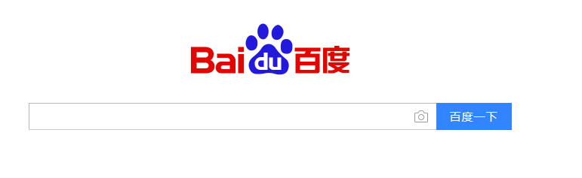
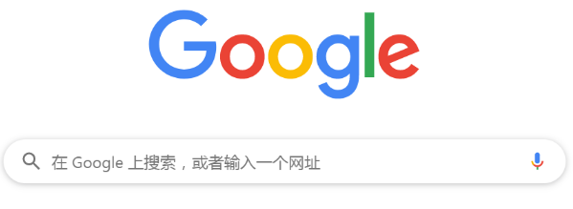
一级标题
ElasticSearch是一个搜索服务器
搜索就是查询
select * from xxx
关系型数据库

Slide 153
表格样式（非母版，使用请复制）
符号 | 作用 | 说明
+ | 加 | 参看小学一年级
- | 减 | 参看小学一年级
* | 乘 | 参看小学二年级，与“×”相同
/ | 除 | 参看小学二年级，与“÷”相同
% | 取余 | 获取的是两个数据做除法的余数
注意事项
/ 和 % 的区别：两个数据做除法，/ 取结果的商，% 取结果的 余数。
整数操作只能得到整数，要想得到小数，必须有浮点数参与运算。

Slide 154
章节标题
案例标题
需求：键盘录入一个三位数，将其拆分为个位、十位、百位后，打印在控制台
分析：
①：使用Scanner键盘录入一个三位数
②：个位的计算：数值 % 10
123 除以 10（商12，余数为3）
③：十位的计算：数值 / 10 % 10
123 除以 10 （商12，余数为3，整数相除只能得到整数）
12 除以 10 （商1，余数为2）
④：百位的计算：数值 / 10 / 10 % 10
123 / 10 / 10 % 10（123 / 10 得到12，12 / 10 得到1，1 % 10 得到 1）

Slide 155
章节名称
输入练习的标题
需求：键盘录入一个三位数，将其拆分为个位、十位、百位后，打印在控制台
分析：
①：使用Scanner键盘录入一个三位数
②：个位的计算：数值 % 10
123 除以 10（商12，余数为3）
③：十位的计算：数值 / 10 % 10
123 除以 10 （商12，余数为3，整数相除只能得到整数）
12 除以 10 （商1，余数为2）
④：百位的计算：数值 / 10 / 10 % 10
123 / 10 / 10 % 10（123 / 10 得到12，12 / 10 得到1，1 % 10 得到 1）

Slide 156
章节名称
步骤标题
需求：键盘录入一个三位数，将其拆分为个位、十位、百位后，打印在控制台
分析：
①：使用Scanner键盘录入一个三位数
②：个位的计算：数值 % 10
123 除以 10（商12，余数为3）
③：十位的计算：数值 / 10 % 10
123 除以 10 （商12，余数为3，整数相除只能得到整数）
12 除以 10 （商1，余数为2）
④：百位的计算：数值 / 10 / 10 % 10
123 / 10 / 10 % 10（123 / 10 得到12，12 / 10 得到1，1 % 10 得到 1）

Slide 157
输入章节名称
文本居中对齐
根据实际情况调整文本位置，红色色值
力求美观、简洁、大方

Slide 158
输入章节名称
文本居中对齐
根据实际情况调整文本位置，红色色值
力求美观、简洁、大方

Slide 159
输入章节名称
文本居中对齐
根据实际情况调整文本位置，红色色值
力求美观、简洁、大方

Slide 160
输入章节名称
文本居中对齐
根据实际情况调整文本位置，红色色值
力求美观、简洁、大方

Slide 161
代码的样式
代码样式（非母版，需要请复制，如有红色请用色值#AD2B26）
public class Test { public static void main(String[] args) { int a = 10; int b = 20; System.out.println(a > b || a < b && a > b); } }

Slide 162
流程图使用规范（非母版，请复制使用，规范需删除）
流程图样式
起点
使用规范：
1、只有90度横向和竖向，没有45度的走向。
2、起点和结束为固定样式。
3、流程中重点用实色块，非重点用线框。
4、字数多和字数少的矩形高度不同，做了区分。
最多写
6个字
最多写8个字
这里最多写16个字这里最多写16个字
最多写8个字
这里最多写16个字这里最多写16个字
最多写
6个字
结束
是
最多写8个字
否
最多写8个字

Slide 163
其他样式（非母版，需要请复制）
其他的版式样式（此版式有动画）
填写段落标题
填写
标题
您的内容打在这里，或者通过复制您的文本后，在此框中选择粘贴，并选择只保留文字。您的内容打在这里。
填写
标题
填写段落标题
您的内容打在这里，或者通过复制您的文本后，在此框中选择粘贴，并选择只保留文字。您的内容打在这里。
填写段落标题
填写
标题
您的内容打在这里，或者通过复制您的文本后，在此框中选择粘贴，并选择只保留文字。您的内容打在这里。
填写
标题
填写段落标题
您的内容打在这里，或者通过复制您的文本后，在此框中选择粘贴，并选择只保留文字。您的内容打在这里。

Slide 164
其他样式（非母版，需要请复制）
其他的版式样式
填写标题
您的内容打在这里，或者通过复制您的文本后，在此框中选择粘贴，并选择只保留文字。
您的内容打在这里，或者通过复制您的文本后，在此框中选择粘贴，并选择只保留文字。
填写标题

Slide 165
其他样式（非母版，需要请复制）
其他的版式样式
填写段落标题
填写段落标题
您的内容打在这里，或者通过复制您的文本后，在此框中选择粘贴，并选择只保留文字。
您的内容打在这里，或者通过复制您的文本后，在此框中选择粘贴，并选择只保留文字。
填写段落标题
填写段落标题
您的内容打在这里，或者通过复制您的文本后，在此框中选择粘贴，并选择只保留文字。
您的内容打在这里，或者通过复制您的文本后，在此框中选择粘贴，并选择只保留文字。

Slide 166
其他样式（非母版，需要请复制）
其他的版式样式
A
B
C
填写段落标题
填写段落标题
填写段落标题
您的内容打在这里，或者通过复制您的文本后，在此框中选择粘贴，并选择只保留文字。
您的内容打在这里，或者通过复制您的文本后，在此框中选择粘贴，并选择只保留文字。
您的内容打在这里，或者通过复制您的文本后，在此框中选择粘贴，并选择只保留文字。

Slide 167
规范使用说明
字体为 阿里巴巴普惠体
字号 正文一级标题 24号；正文二级标题 18号；正文文字 16号；代码字号14号；流程图字号14号；注释、注意事项字号14号。字号可根据实际内容的多少进行微调，原则上按规范使用。
标准色及色值
红色色值 AD2B26
黑色色值 49504F

